Slide 1

전자정부 웹 구현 매뉴얼
헬스 조
작성자 :주신이

Slide 2
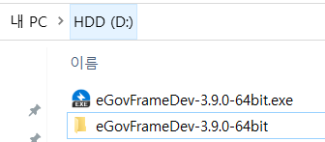
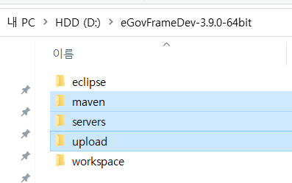
환경구축
sparkkorea.com 접속 후
자료실-전자정부 프레임워크 개발환경
-01. 전자정부 프레임워크 다운로드 후
압축풀기
폴더 3개 만들기
maven, servers, upload

Slide 3
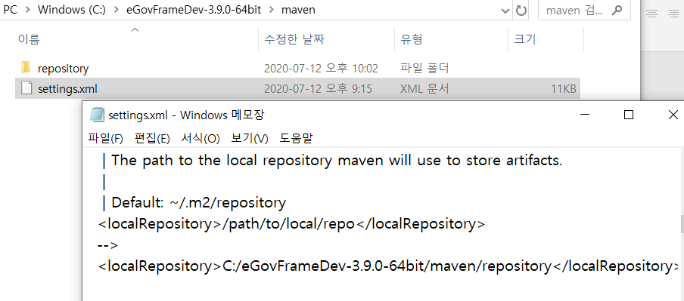
환경구축
maven 폴더 안에 repository 폴더 생성
자료실에서 05.메이븐 다운 후,
maven_repository_3.9.zip-> repostiroy 폴더에 압축 풀어 저장
Settings_3_9.zip-> maven 폴더에 settings.xml 이름으로 압축 풀어 저장
settings.xml 파일 메모장으로 열어서 <localRepository> 실제 위치로 수정

Slide 4
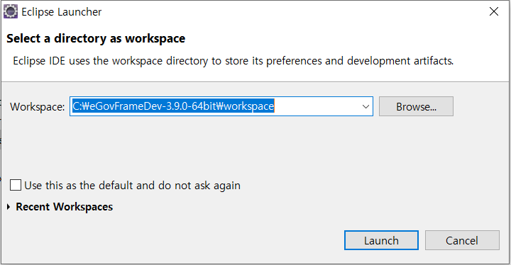
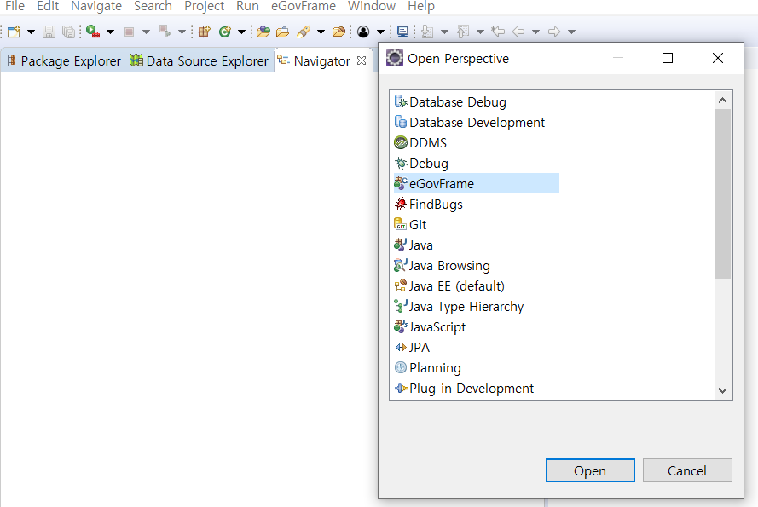
환경구축
eclipse 실행 (eGovFrameDev-3.9.0-64bit\eclipse 폴더 들어가서…)
workspace 설정
window->perspective->open perspective->other->eGovFrame 선택
window->show view->other->navigator
window->show view->other->Data source explorer

Slide 5
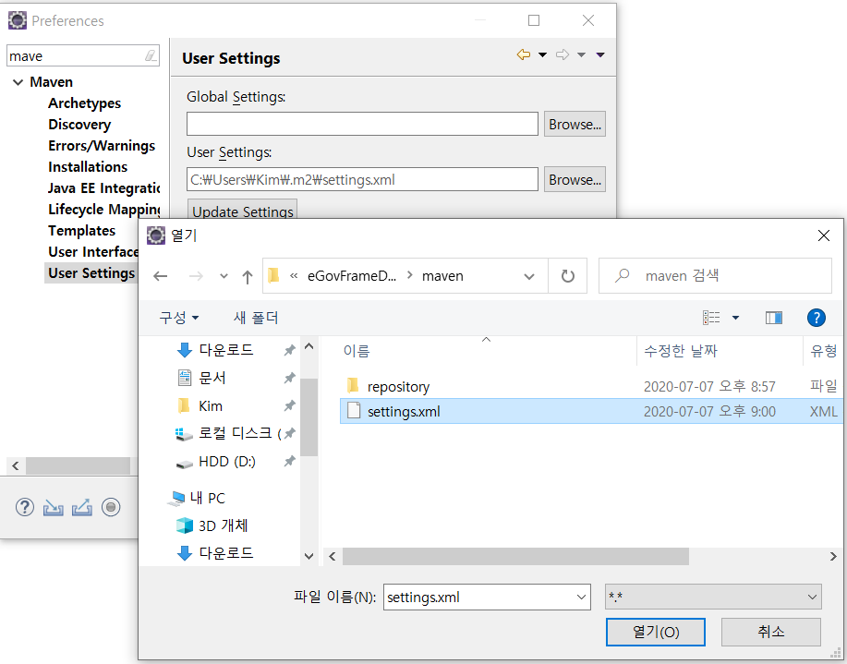
환경구축
window->preferences
user settings에서
메이븐 폴더 안에 있는 settings.xml 선택 후 apply

Slide 6
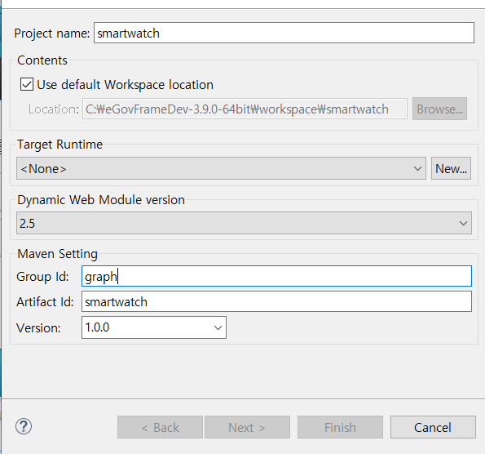
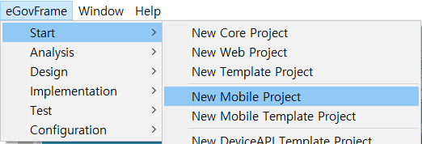
새 프로젝트 만들기
next 누르지 않고
해당화면에서 Finish 클릭

Slide 7
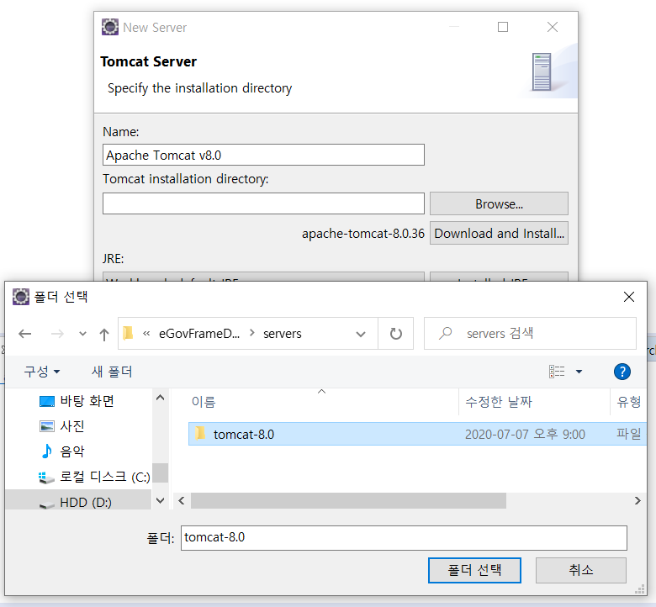
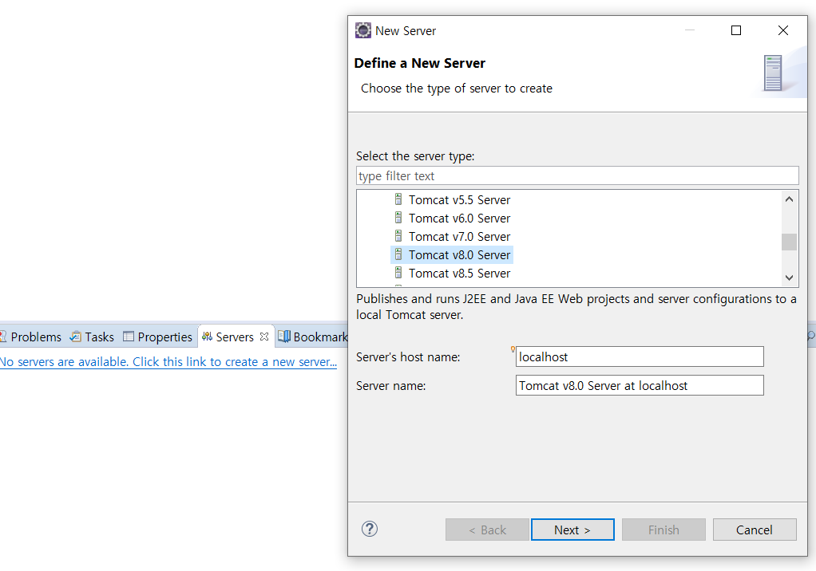
서버 추가
servers 탭에서 파란글자 클릭해서 서버추가(우클릭 new 해도 됨)
apache->tomcat 8.0 선택 next
tomcat installation directory는 아까 만든 servers->tomcat-8.0
Download and Install 누르면 자동으로 다운받아줌

Slide 8
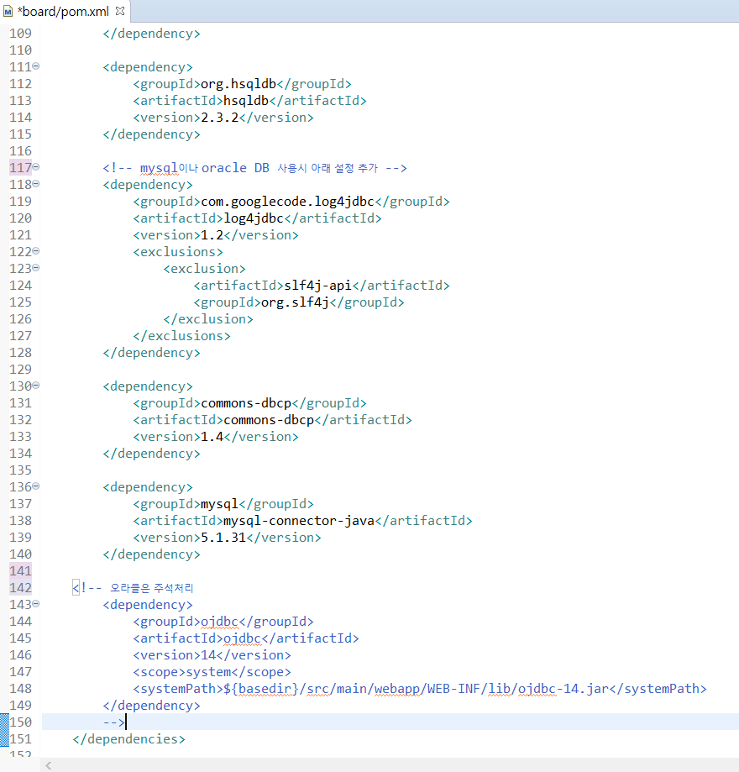
pom.xml 수정
mysql 부분만 주석 풀기
ojdbc는 다운이 안되니까 주석처리
(주석 안하면 에러남)
저장

Slide 9
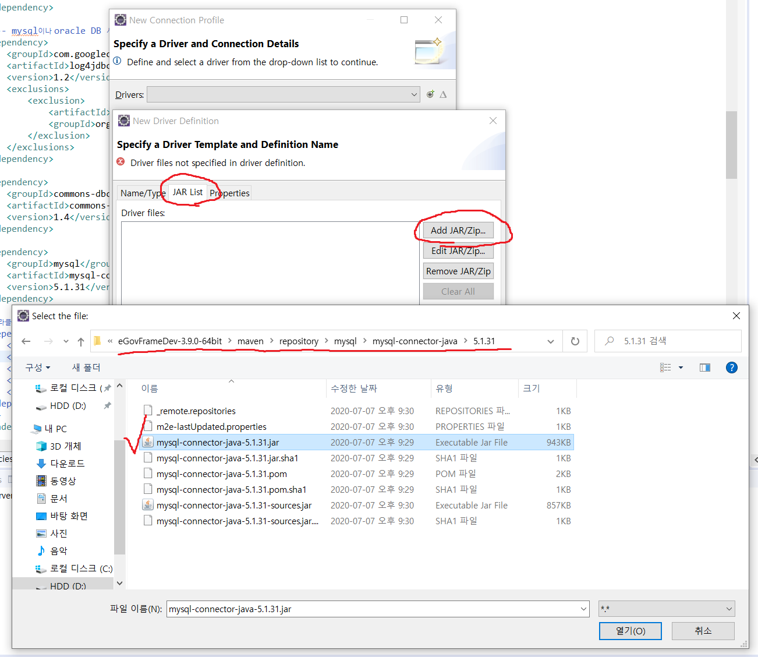
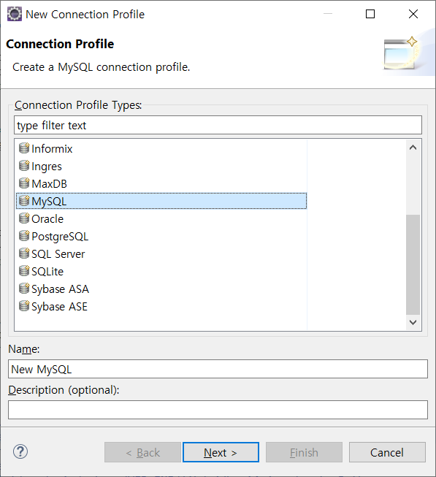
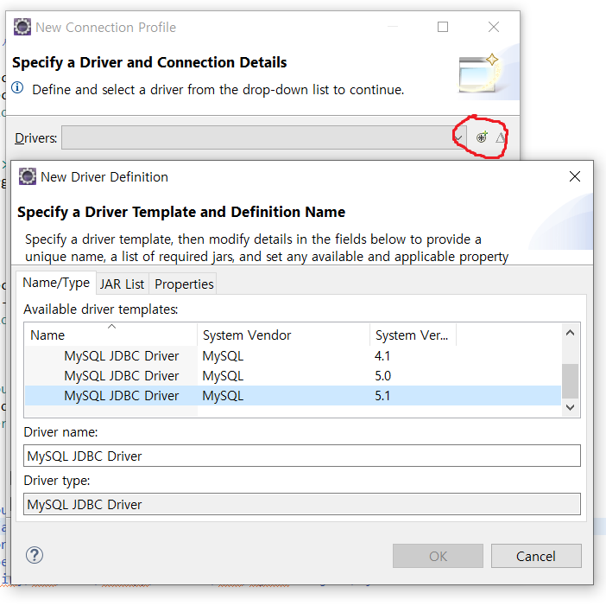
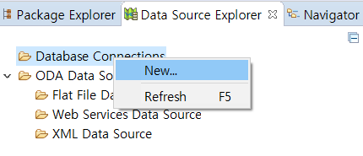
데이터베이스 연결
Jar list 에서 원래 있던 jar는 지우고 maven repository에 가서 mysql connector jar 추가!
만약 repository에 mysql이 없다면 pom.xml 수정하고 저장하고 update가 잘됐는지 확인

Slide 10
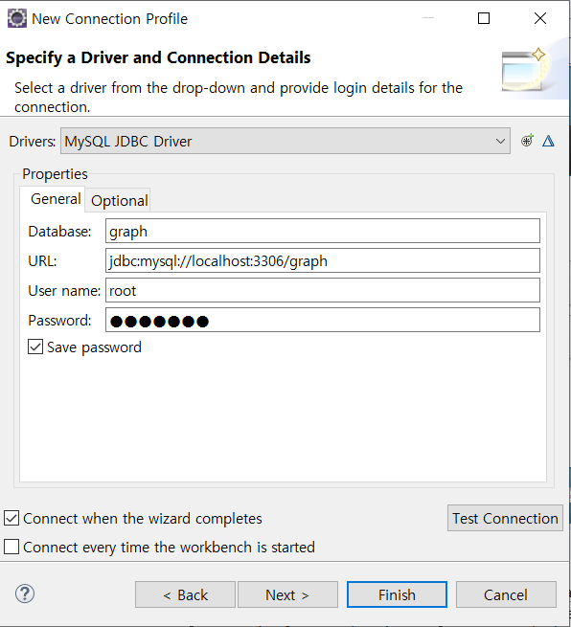
데이터베이스 연결
※ mysql 접속하여 새 데이터베이스 생성 후 진행
(<-데이터베이스명 graph로 설정한 경우)
접속정보를 입력해주고 Test Connection
핑 성공하면
Finish

Slide 11
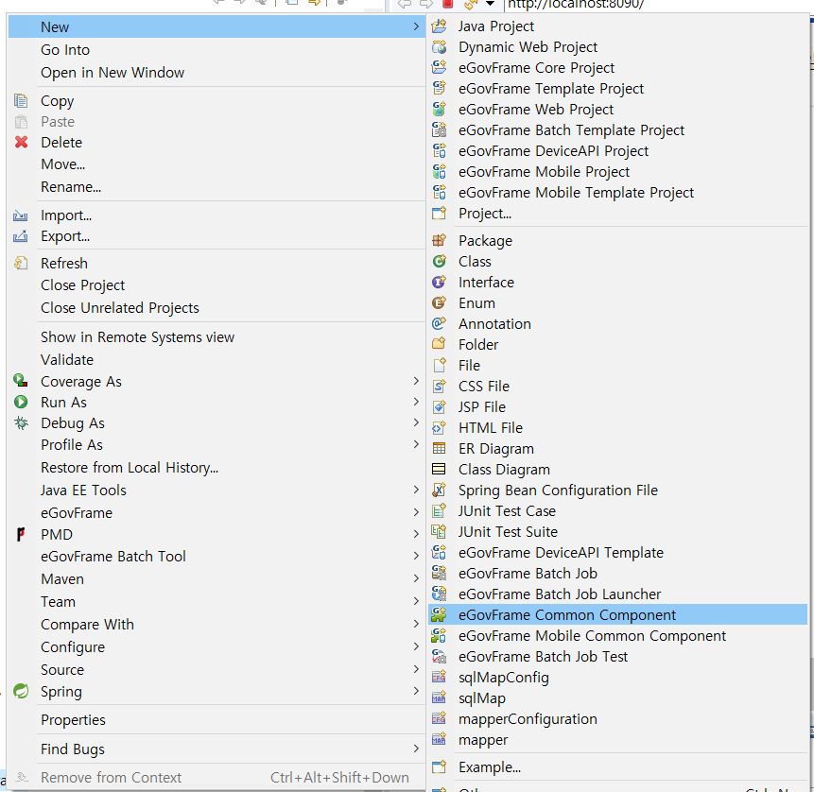
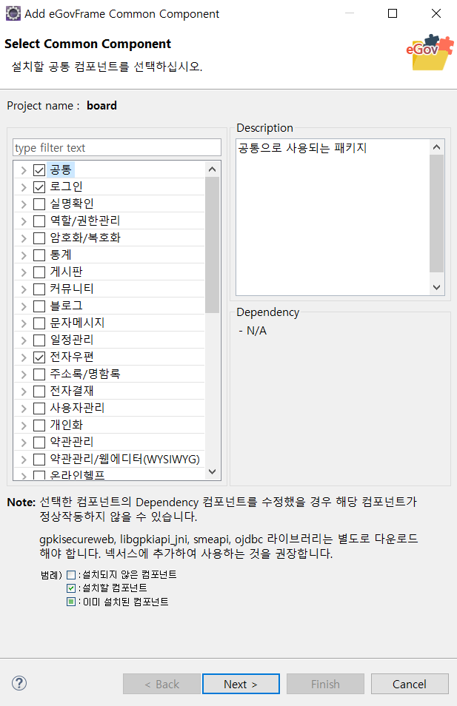
공통컴포넌트 추가
eGovFrame Common Component 등 필요한 컴포넌트 추가

Slide 12
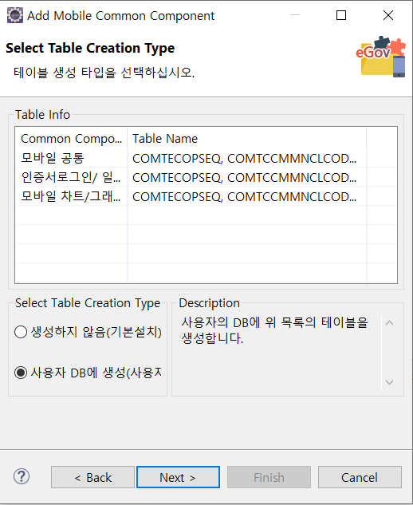
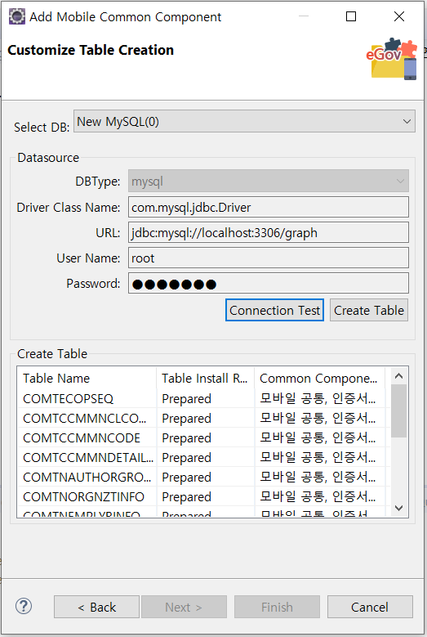
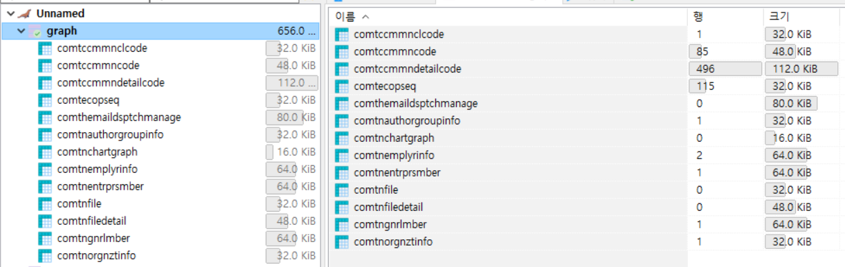
공통컴포넌트 추가
1
DB에
테이블 생성됨
2
3

Slide 13
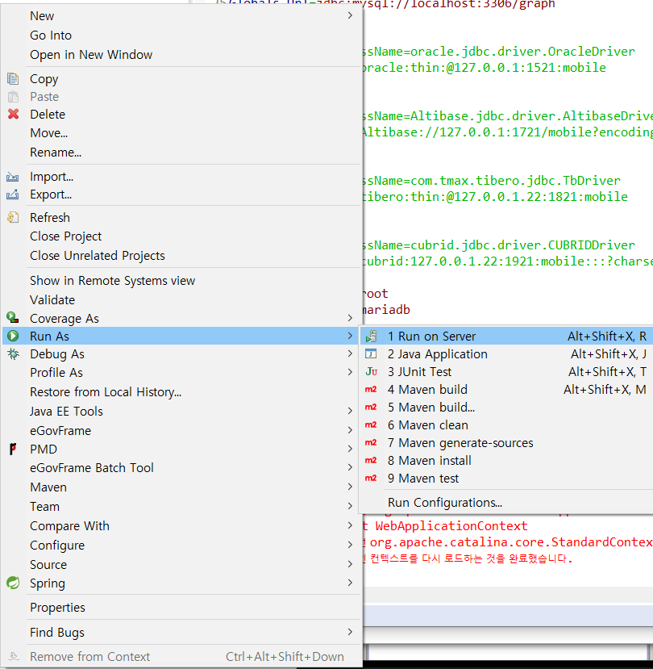
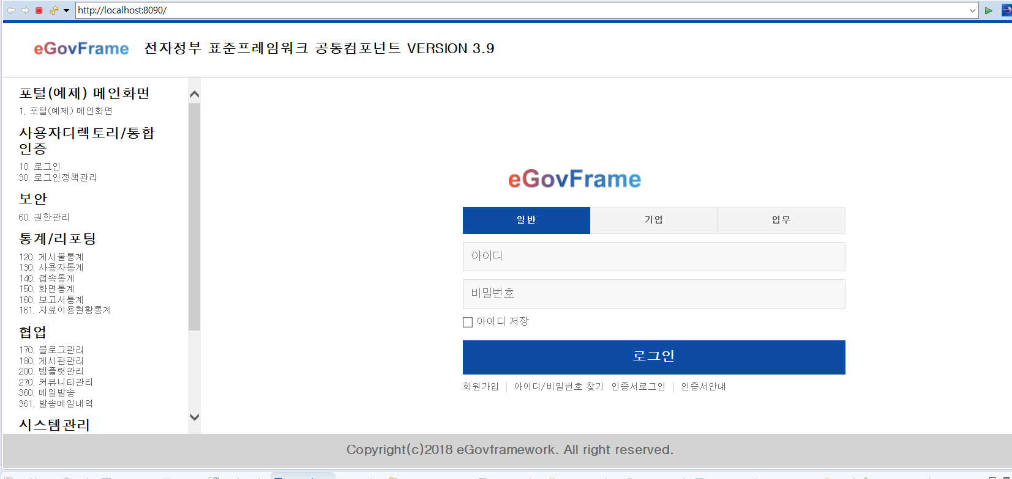
서버 실행하여 화면 확인

Slide 14
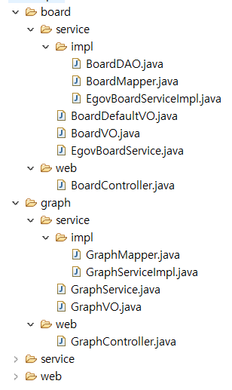
<서비스 2개 생성하여 진행>
※ 서비스 기본 구조
서비스명
┣ service
┣ impl
┣xxMapper (또는 xxDAO)
┗xxServiceImpl
┣xxVO
┗xxService
┗ web
┗xxController
-> 로그인 및
게시판 구현 service
-> 그래프 service
xx_SQL.xml

Slide 15
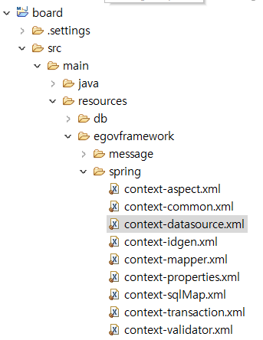
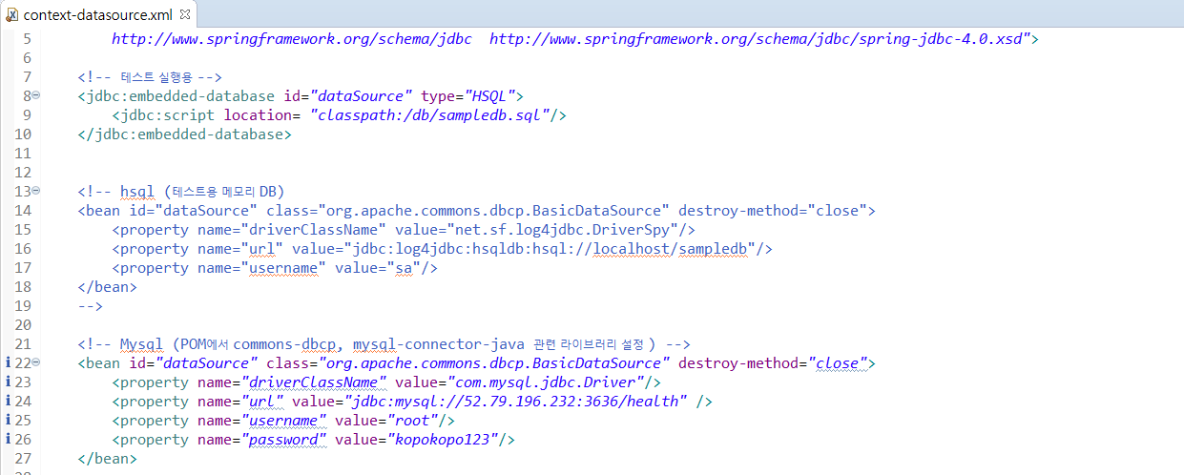
<context-datasource.xml>
연결할 DB접속 정보 입력

Slide 16
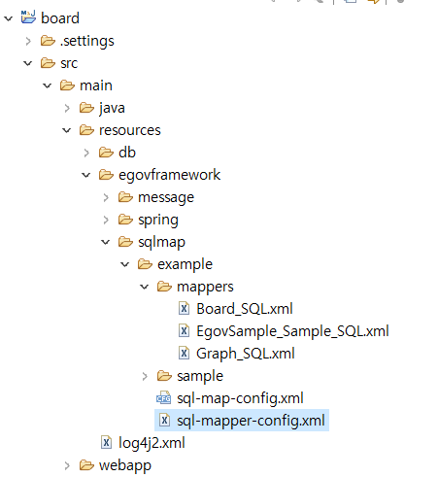
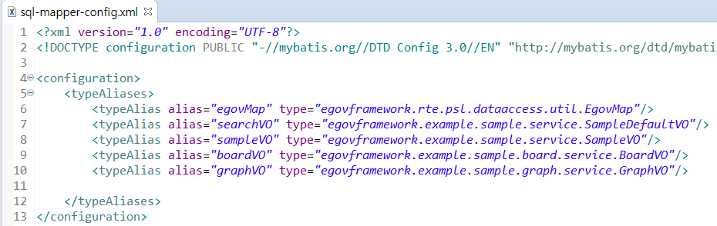
<sql-mapper-config.xml>
긴 전체 경로를 포함한 클래스명을 짧은 이름으로 사용하기 위한 별칭 지정
VO의 별칭을 붙여주는 곳
iBatis 용
MyBatis 용
※ VO란?
계층 간(controller, view 등) 데이터를 주고 받기 위한 (데이터)객체
VO안에는 보통 DB테이블의 컬럼들이 들어가 있음(DB에 없는 컬럼 외에도 추가로 설정 가능)

Slide 17
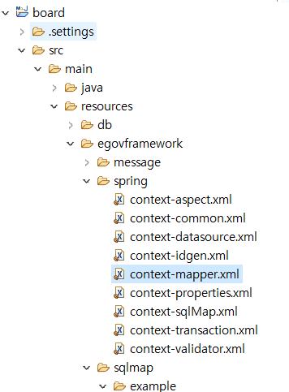
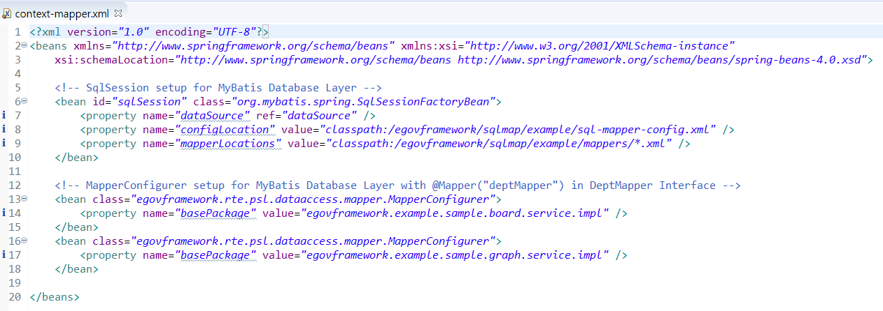
<context-mapper.xml>
다중 맵퍼 이용시 <bean class=“egovframework.rte.psl.dataaccess.mapper.MapperConfigurer”> 의 value 값에 풀패키지명(경로) 추가로 설정해주기

Slide 18
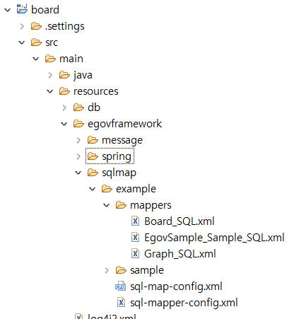
Mapper로 대체하여 DAO는 사용하지 않음
쿼리문 실행을 위해 DB에 접근
service에서 정의한 작동방식 상세구현
공통적으로 쓰이는 틀, 껍데기 정의
데이터 객체 / getter, setter 정의
(실제 내용물 데이터)
쿼리문 작성 파일
기능적 operation에 대한 서비스를 인터페이스로 정의
request, response 처리하는 controller(스프링 HomeController)

Slide 19
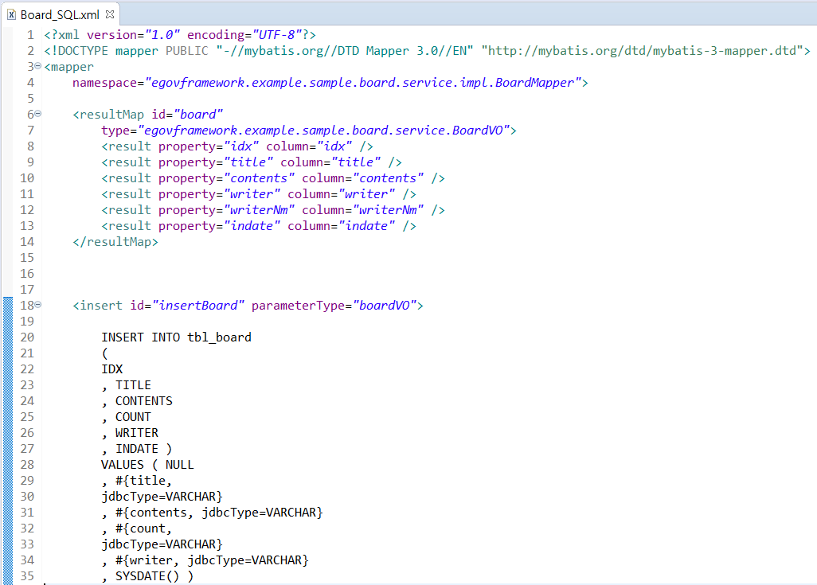
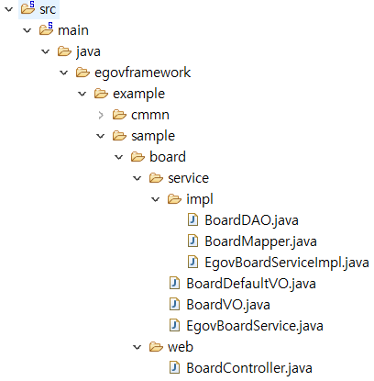

DB
Mapper 연결
(DB와의 연결)
SQL.xml
Mapper
ServiceImpl
VO 객체 프라퍼티명
DB 컬럼명
DB컬럼과 VO객체의
변수명 맞춰주는 부분
Service
Controller
jsp(view)

Slide 20
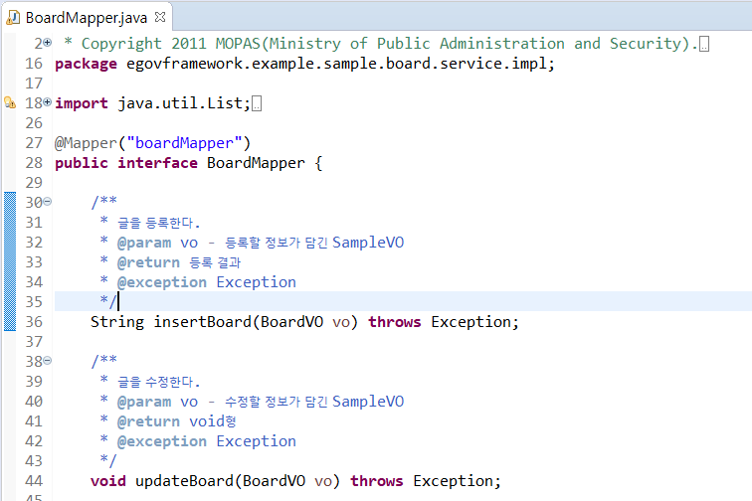
DB
SQL.xml의 Mapper namespace 와 ID를 연결할 Interface 를 두어서 interface를 호출
SQL.xml
Mapper
Mapper명을 지정해야
ServiceImpl에서 @Resource로 받아서 사용 가능
ServiceImpl
Service
쿼리문
SQL.xml에서 ServiceImpl로 전달
Controller
jsp(view)

Slide 21
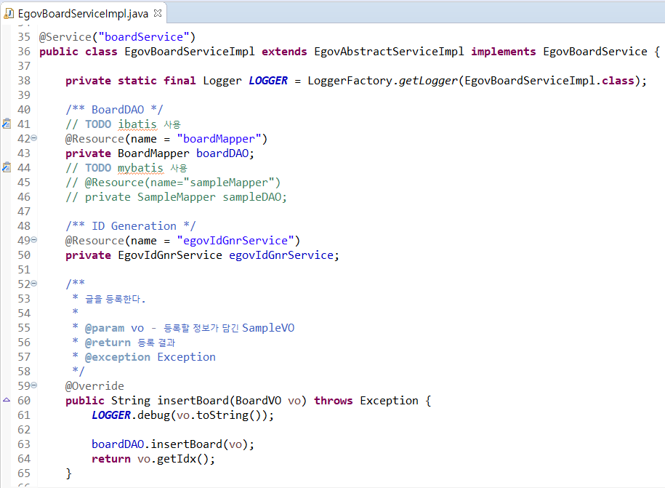
DB
SQL.xml
Mapper
Service명을 지정해야
Controller에서 @Resource로 받아서 사용 가능
ServiceImpl
@Resource로 이미 등록된 Mapper 연결
(BoardMapper명을 boardDAO로 준 것 뿐, 실제 DAO를 사용하진 않음)
Service
Controller
jsp(view)
쿼리문을 실행하여
return 값을 DB에서 담아 옴

Slide 22
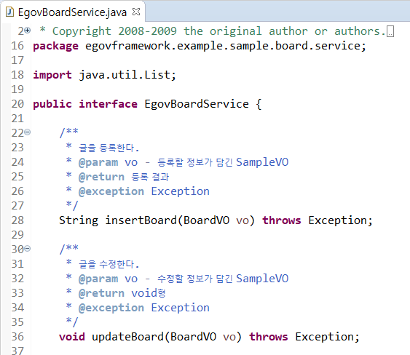
DB
ServiceImpl에서 담은 return 값을 controller까지 전달하는 interface 역할
SQL.xml
Mapper
ServiceImpl
Service
Controller
jsp(view)

Slide 23
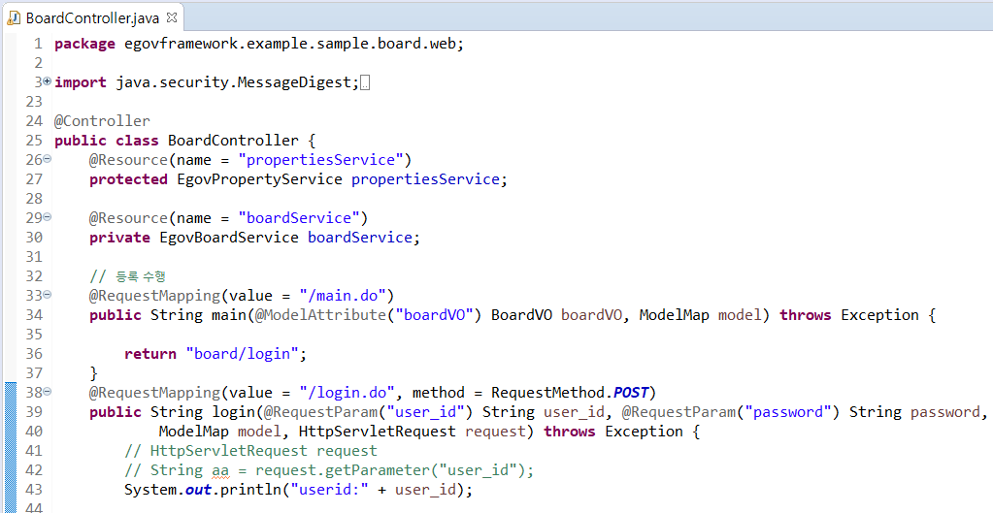
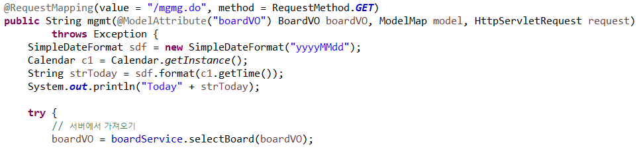
DB
SQL.xml
Mapper
@Resource로 ServiceImpl에서 등록한 boardService를 연결
ServiceImpl
Service
Controller
jsp(view)
boardService를 통해 쿼리문을 실행하여 담긴 return값 가져옴

Slide 24
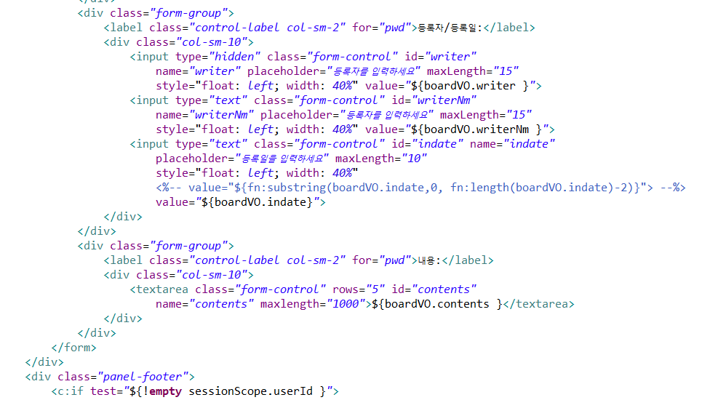
DB
SQL.xml
Mapper
ServiceImpl
Service
${boadVO.xxx}로 value값 정의
Controller
jsp(view)

